Slide 1


Slide 2
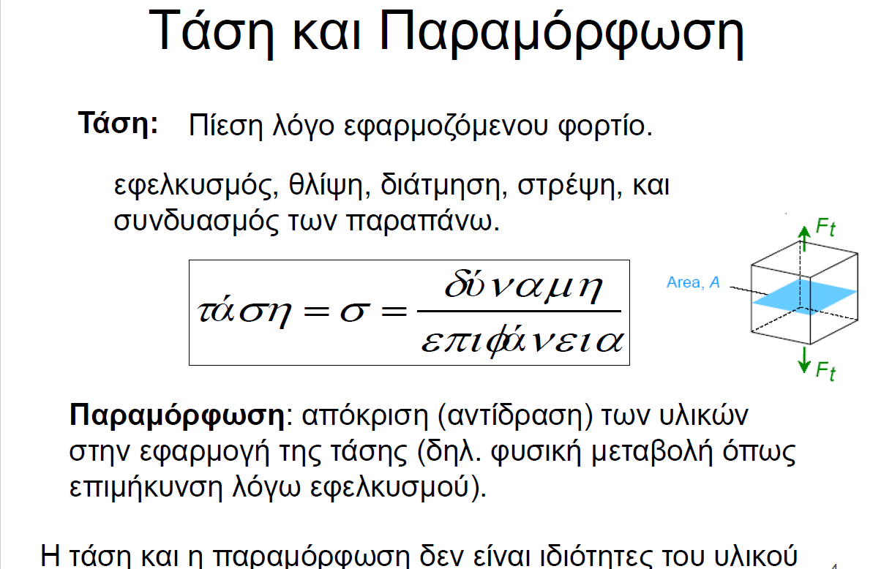

Slide 3
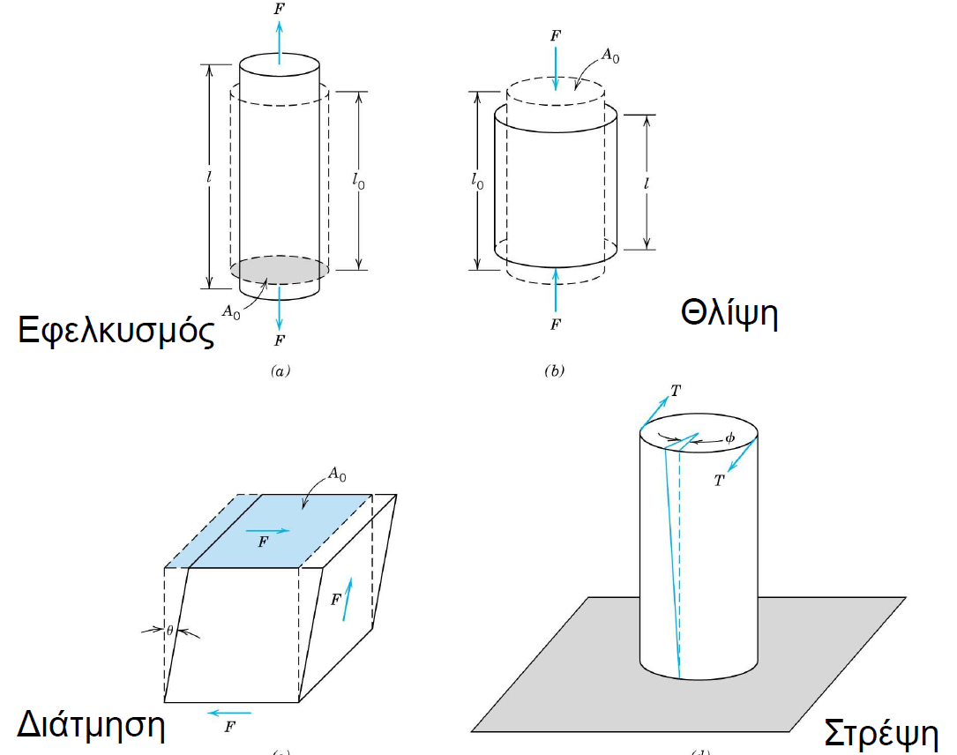

Slide 4
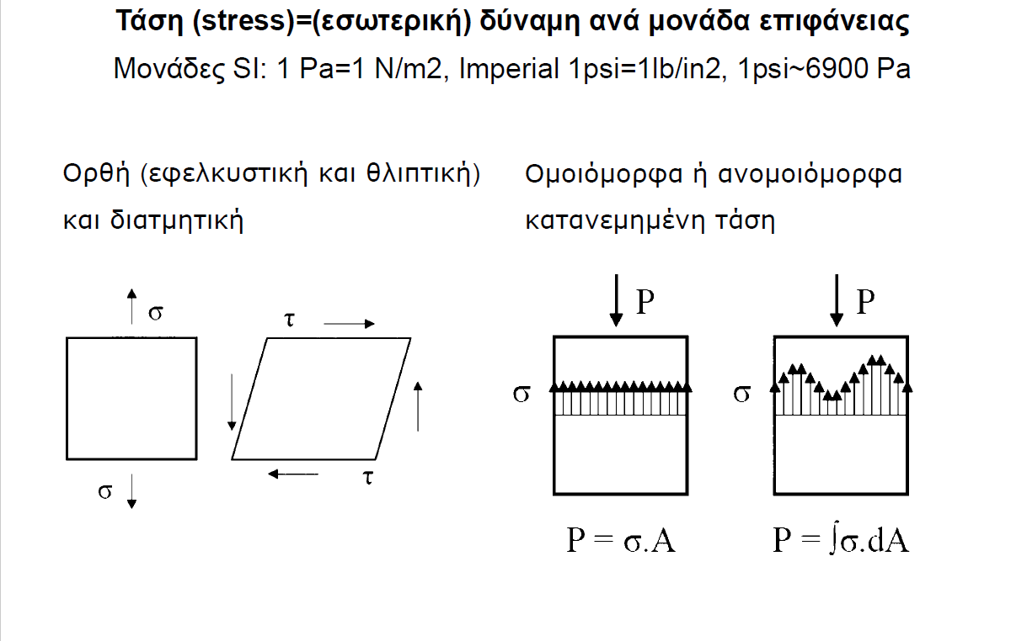
F

Slide 5
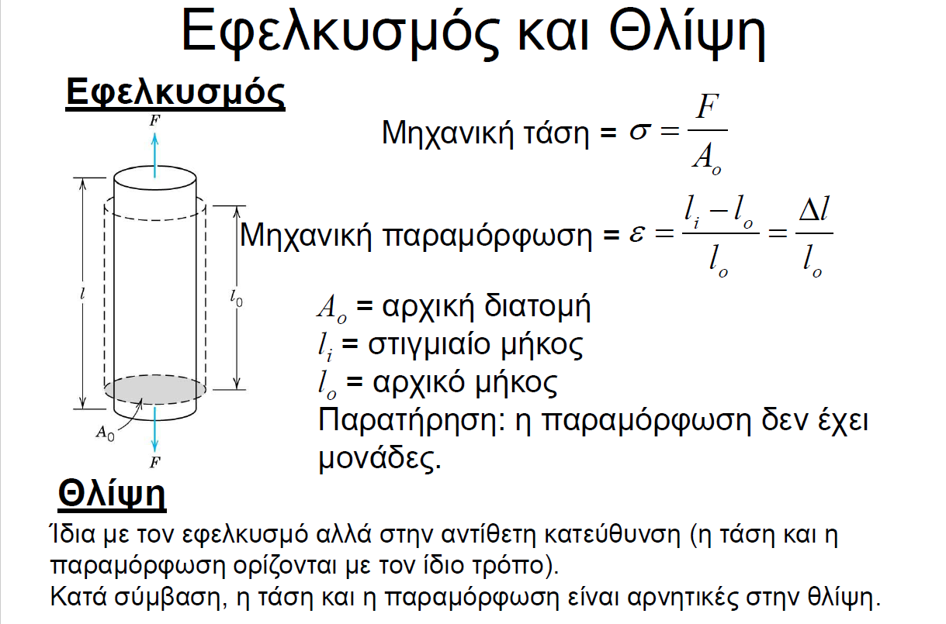

Slide 6
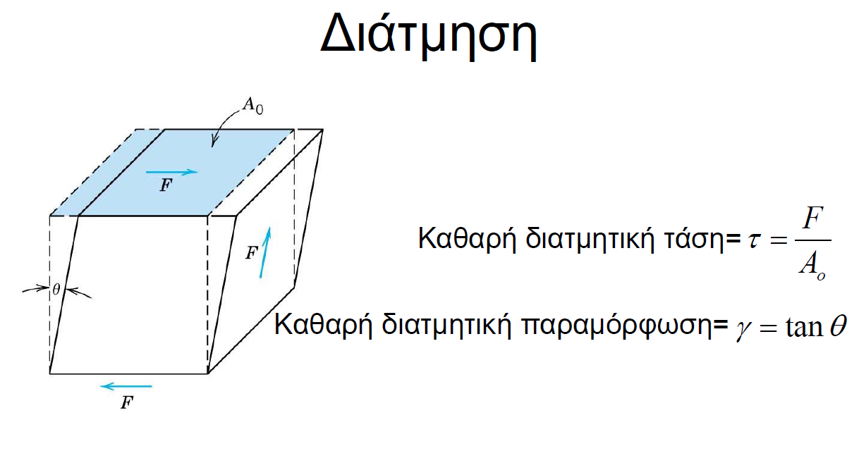

Slide 7
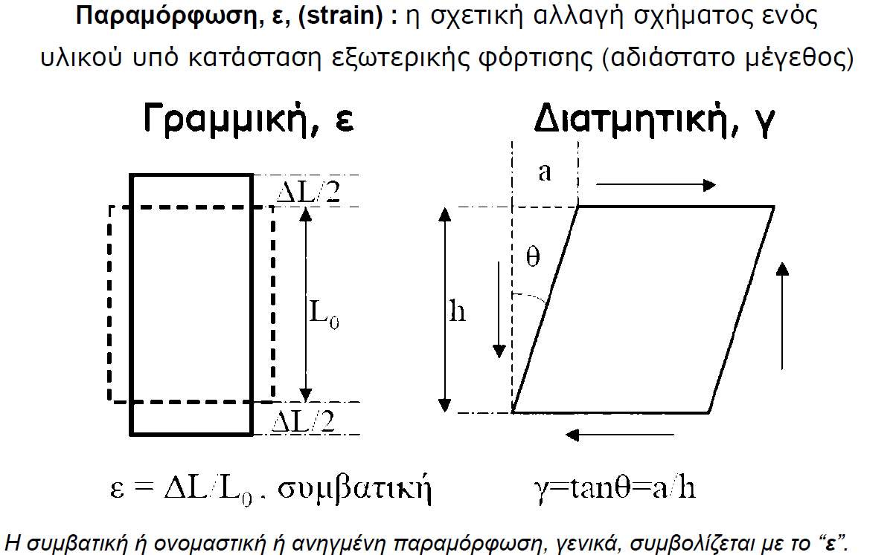

Slide 8
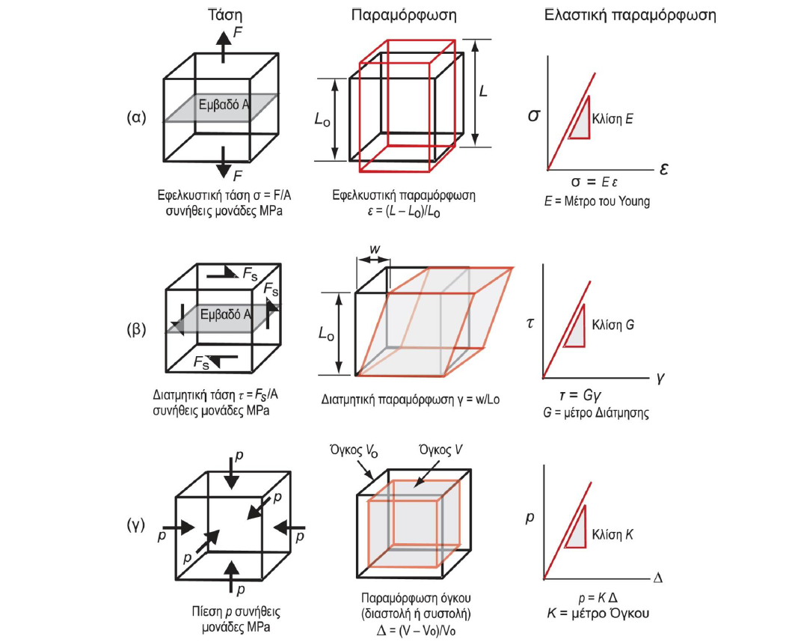

Slide 9
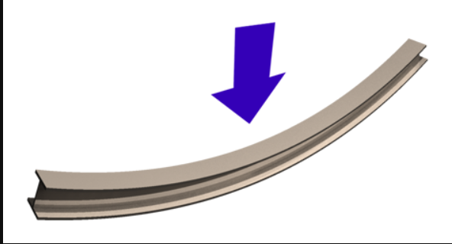

ΚΑΜΨΗ
Κάμψη είναι το αποτέλεσμα κάθετων δυνάμεων ή ροπών που ασκούνται σε ένα μακρόστενο σώμα. Όπως το σώμα τείνει να καμπυλωθεί στη μία πλευρά του προκαλείται θλίψη (συμπίεση) και στην άλλη εφελκυσμός (τράβηγμα). Η κάμψη προκαλεί την παραμόρφωση ή ακόμα και την θραύση του σώματος.
Η καμπτική ακαμψία (ή καμπτική δυσκαμψία) είναι το μέτρο της αντίστασης που προβάλλει ένα δομικό στοιχείο (όπως μια δοκός) στην παραμόρφωση λόγω κάμψης.
Ορίζεται ως το γινόμενο του μέτρου ελαστικότητας του υλικού επί τη ροπή αδράνειας της διατομής του στοιχείου
όπου Ε Το Μέτρο Ελαστικότητας του υλικού, που εκφράζει τη δυσκαμψία του ίδιου του υλικού, και Ι Η Ροπή αδράνειας της διατομής ως προς τον άξονα κάμψης, που εκφράζει τη γεωμετρική συμβολή στη δυσκαμψία.

Slide 10
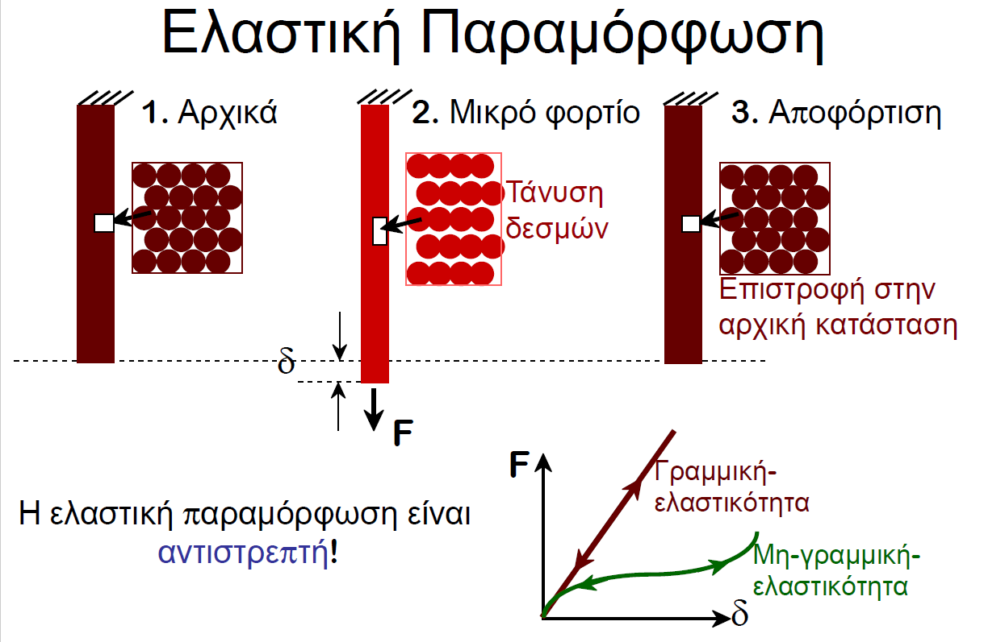

Slide 11
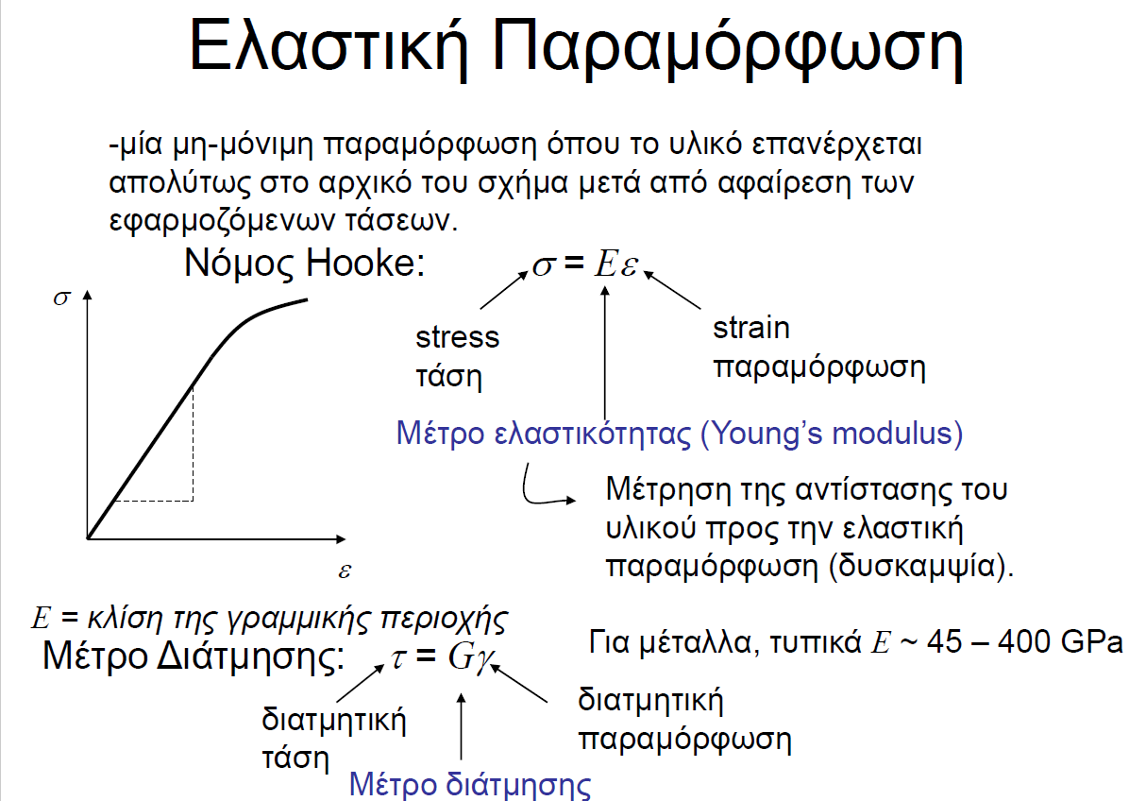

Slide 12
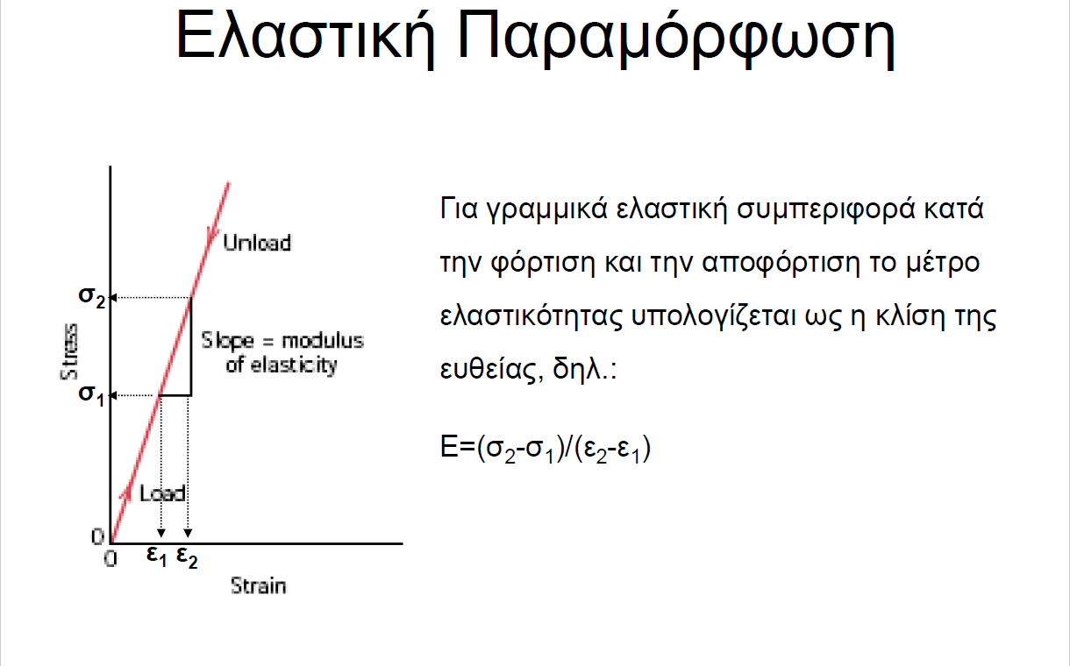

Slide 13
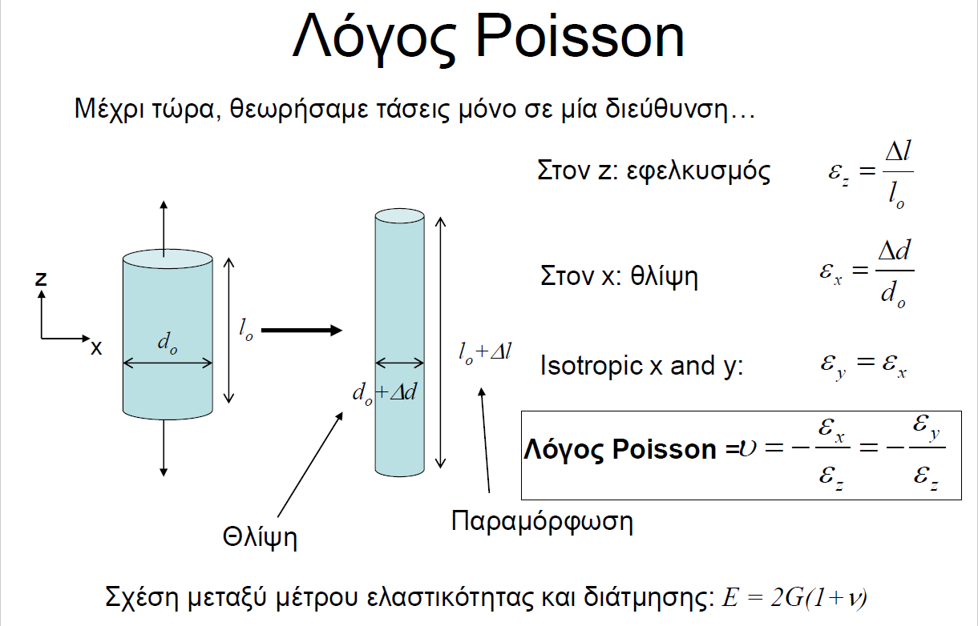

Slide 14
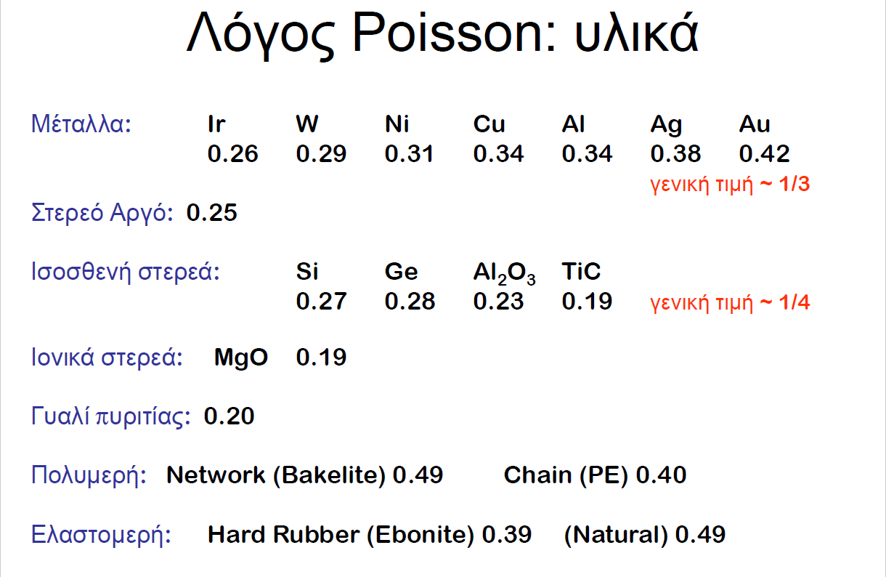

Slide 15
